Slide 1



Slide 2






تعيين تلميذ(ة) للإجابة
توجيهات و شرح التعليمات
عرض فيديو
المرور بين الصفوف للمساعدة و تصحيح الإنجازات
عمل في ثنائيات
نهاية الشريط، المرور إلى الشريحة الموالية.

Slide 3

تنظيم حصص الأسبوع التربوي
اليوم 1 -
اليوم 3 -
أنشطة اعتيادية
وضعية تقويمية
الطلاقة / التحدث
أنشطة اعتيادية
القراءة/ الفهم
البنيات اللغوية
الطلاقة / التحدث
اليوم 4 -
اليوم 2 -
أنشطة اعتيادية
القراءة / الفهم
الكتابة
الطلاقة / التحدث
أنشطة اعتيادية
القراءة/ المعجم
البنيات اللغوية
الطلاقة / التحدث
اليوم 6 -
اليوم 5 -
أنشطة اعتيادية
القراءة / الفهم
الكتابة
الطلاقة / التحدث
أنشطة اعتيادية
القراءة / الفهم
الكتابة
الطلاقة / التحدث

Slide 4








هيكلة حصة اليوم
-01 انشطة اعتيادية
نشيد : «وقت الراحات»
- 02 القراءة/ الفهم
قراءة نص" بلا قبعة" قراءة جهرية
استثمار استراتيجيات الفهم
- 03 تمارين كتابية
تصريف وتركيب جمل فعلية.
- 04الطلاقة /التحدث
تقويم فردي لمهارتي الطلاقة والتحدث؛
قراءة النص "أمسية ثقافية" ونقل الفقرة الثالثة بخط جميل.

Slide 5

عند نهاية الحصة
على الأقل 80 % من المتعلمين سيكونون قادرين على:
تقويم الطلاقة والتحدث؛
قراءة نص "بلا قبعة" قراءة جهرية؛/قراءة نص "بلا قبعة" قراءة جهرية؛
تصريف جمل/ تركيب جمل فعلية بالترتيب.

Slide 6

افتتاح الحصة
افتتاح الحصة
الترحيب وتدبير السلوك؛
الأنشطة الاعتيادية: نشيد «وقت الراحات»

Slide 7



مرحبا بكم . سننطلق في حصة اللغة العربية .
اختـتام الحــصة
الطلاقة/ التحدث
تمارين كتابية
قراءة/ فهم
افتتاح الحصة

Slide 8



قبل أن نبدأ حصة اليوم سأخبركم عن شروط الحصول على نجمة التميز.
في كل حصة سيفوز ثلاثة منكم بالنجمة.
اختـتام الحــصة
الطلاقة/ التحدث
تمارين كتابية
قراءة/ فهم
افتتاح الحصة
أُنْصِتُ وأَنْتَبِهُ جَيِّداً لِلدَّرْسِ.
دونَ أَن أَقِف، أَرْفَعُ أُصْبُعي لِلْإجابَةِ.

Slide 9


قبل أن نبدأ حصة اليوم سأخبركم عن شروط الحصول على نجمة التميز.
في كل حصة سيفوز ثلاثة منكم بالنجمة.
اختـتام الحــصة
الطلاقة/ التحدث
تمارين كتابية
قراءة/ فهم
افتتاح الحصة

Slide 10
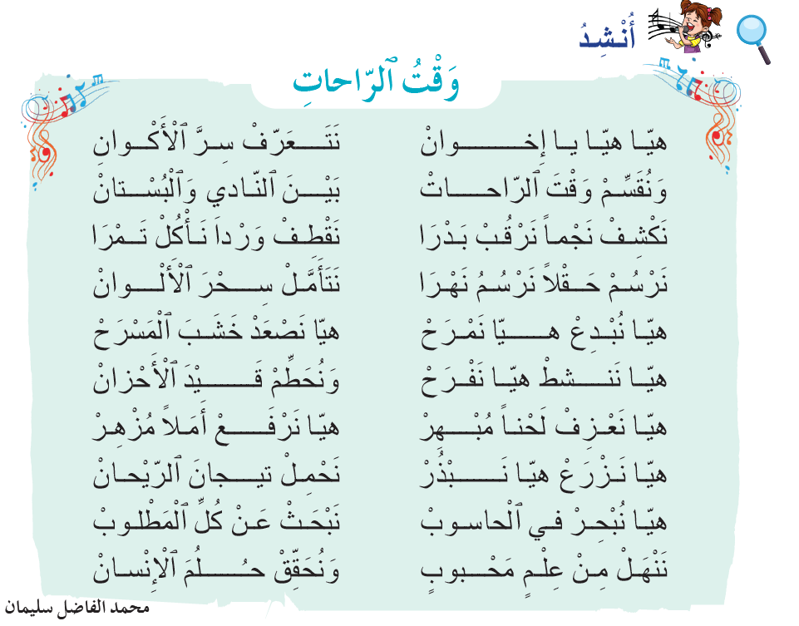
ننشد معا
اختـتام الحــصة
الطلاقة/ التحدث
تمارين كتابية
قراءة/ فهم
افتتاح الحصة

Slide 11

أنشدوا
اختـتام الحــصة
الطلاقة/ التحدث
تمارين كتابية
قراءة/ فهم
افتتاح الحصة

Slide 12


اختـتام الحــصة
الطلاقة/ التحدث
تمارين كتابية
قراءة/ فهم
افتتاح الحصة
من يقوم للإنشاد؟

Slide 13


القراءة / الفهم
المعجم
قراءة نص" بلا قبعة" قراءة جهرية
استثمار إستراتيجيات الفهم

Slide 14

اختـتام الحــصة
الطلاقة/ التحدث
تمارين كتابية
قراءة/ فهم
افتتاح الحصة
من يذكرنا بعنوان النص؟

Slide 15
اختـتام الحــصة
الطلاقة/ التحدث
تمارين كتابية
قراءة/ فهم
افتتاح الحصة
عنوان النص الذي درسنا في الحصة السابقة هو: بلا قبعة
بِلا قُبَّعَةٍ

Slide 16
اختـتام الحــصة
الطلاقة/ التحدث
تمارين كتابية
قراءة/ فهم
افتتاح الحصة
تابعوا جيدا القراءة.
بِلا قُبَّعَةٍ
في مَدينَةِ ٱلْقُبَّعاتِ، كانَ ٱلنّاسُ يُولَدونَ بِقُبَّعاتٍ تُغَطّي رُؤوسَهُمْ وَوُجوهَهُمْ.
ذاتَ يَوْمٍ، وُلِدَتْ طِفْلَةٌ جَديدَةٌ مِثْلَ ٱلْآخَرينَ بِقُبَّعَةٍ تُغَطّي رَأْسَها وَوَجْهَها. عِنْدَما كَبُرَتْ "ذاتُ ٱلْقُبَّعَةِ" تَساءَلَتْ: ماذا يُوجَدُ خارِجَ ٱلْقُبَّعَةِ؟ هَلْ يوجَدُ لَوْنٌ غَيْرُ ٱلظَّلامِ؟ هَلْ توجَدُ رائِحَةٌ غَيْرُ رائِحَةِ ٱلْقُبَّعَةِ؟
فَكَّرَتْ: قَدْ يوجَدُ شَيْءٌ مُخيفٌ خارِجَ ٱلْقُبَّعَةِ، لَكِنَّهُ سَيَكونُ مَوْجوداً، حَتّى لَوْ كانَتِ ٱلْقُبَّعَةُ عَلى رَأْسي! سَأُجَرِّبُ.

Slide 17

اختـتام الحــصة
الطلاقة/ التحدث
تمارين كتابية
قراءة/ فهم
افتتاح الحصة
من يقرأ؟
بِلا قُبَّعَةٍ
في مَدينَةِ ٱلْقُبَّعاتِ، كانَ ٱلنّاسُ يُولَدونَ بِقُبَّعاتٍ تُغَطّي رُؤوسَهُمْ وَوُجوهَهُمْ.
ذاتَ يَوْمٍ، وُلِدَتْ طِفْلَةٌ جَديدَةٌ مِثْلَ ٱلْآخَرينَ بِقُبَّعَةٍ تُغَطّي رَأْسَها وَوَجْهَها. عِنْدَما كَبُرَتْ "ذاتُ ٱلْقُبَّعَةِ" تَساءَلَتْ: ماذا يُوجَدُ خارِجَ ٱلْقُبَّعَةِ؟ هَلْ يوجَدُ لَوْنٌ غَيْرُ ٱلظَّلامِ؟ هَلْ توجَدُ رائِحَةٌ غَيْرُ رائِحَةِ ٱلْقُبَّعَةِ؟
فَكَّرَتْ: قَدْ يوجَدُ شَيْءٌ مُخيفٌ خارِجَ ٱلْقُبَّعَةِ، لَكِنَّهُ سَيَكونُ مَوْجوداً، حَتّى لَوْ كانَتِ ٱلْقُبَّعَةُ عَلى رَأْسي! سَأُجَرِّبُ.

Slide 18
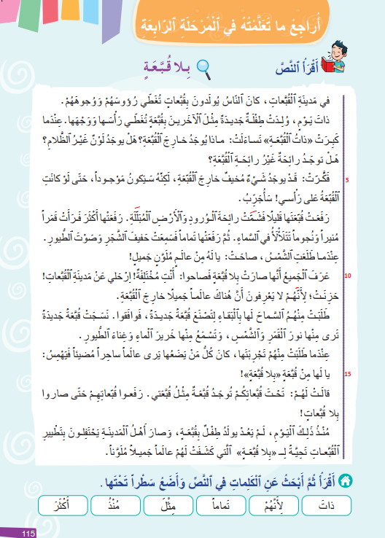
الآن؛ خذوا كراساتكم ص 115 - من يقرأ؟ من يواصل؟ تابعوا
اختـتام الحــصة
الطلاقة/ التحدث
تمارين كتابية
قراءة/ فهم
افتتاح الحصة

Slide 19
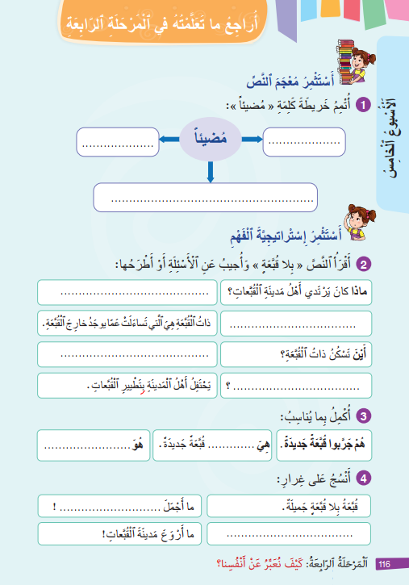
اختـتام الحــصة
الطلاقة/ التحدث
تمارين كتابية
قراءة/ فهم
افتتاح الحصة
خذوا النشاط 2 ص 116 - ستجيبون عن الأسئلة.

Slide 20
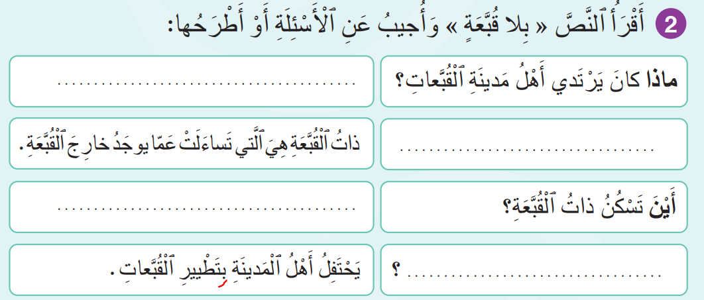
اختـتام الحــصة
الطلاقة/ التحدث
تمارين كتابية
قراءة/ فهم
افتتاح الحصة
من يقرأ السؤال؟ ما المطلوب؟

Slide 21
اختـتام الحــصة
الطلاقة/ التحدث
تمارين كتابية
قراءة/ فهم
افتتاح الحصة
أجيبوا عن السؤال الأول:
ماذا كانَ يَرْتَدي أَهْلُ مَدينَةِ ٱلْقُبَّعاتِ؟

Slide 22
اختـتام الحــصة
الطلاقة/ التحدث
تمارين كتابية
قراءة/ فهم
افتتاح الحصة
اطرحوا السؤال المناسب للجواب:
ذاتُ ٱلْقُبَّعَةِ هِيَ ٱلَّتي تَساءَلَتْ عَمّا يوجَدُ خارِجَ ٱلْقُبَّعَةِ.

Slide 23
اختـتام الحــصة
الطلاقة/ التحدث
تمارين كتابية
قراءة/ فهم
افتتاح الحصة
صححوا.
ماذا كانَ يَرْتَدي أَهْلُ مَدينَةِ ٱلْقُبَّعاتِ؟
كانَ يَرْتَدي أَهْلُ ٱلْمَدينَةِ قُبَّعاتٍ.

Slide 24
اختـتام الحــصة
الطلاقة/ التحدث
تمارين كتابية
قراءة/ فهم
افتتاح الحصة
صححوا.
ذاتُ ٱلْقُبَّعَةِ هِيَ ٱلَّتي تَساءَلَتْ عَمّا يوجَدُ خارِجَ ٱلْقُبَّعَةِ.
مَنِ ٱلَّتي تَساءَلَتْ عَمّا يوجَدُ خارِجَ ٱلْقُبَّعَةِ؟

Slide 25
تمارين كتابية
تمارين كتابية
تصريف جمل/ تركيب جمل فعلية بالترتيب.

Slide 26

خذوا دفاتركم
اختـتام الحــصة
الطلاقة/ التحدث
تمارين كتابية
قراءة/ فهم
افتتاح الحصة

Slide 27
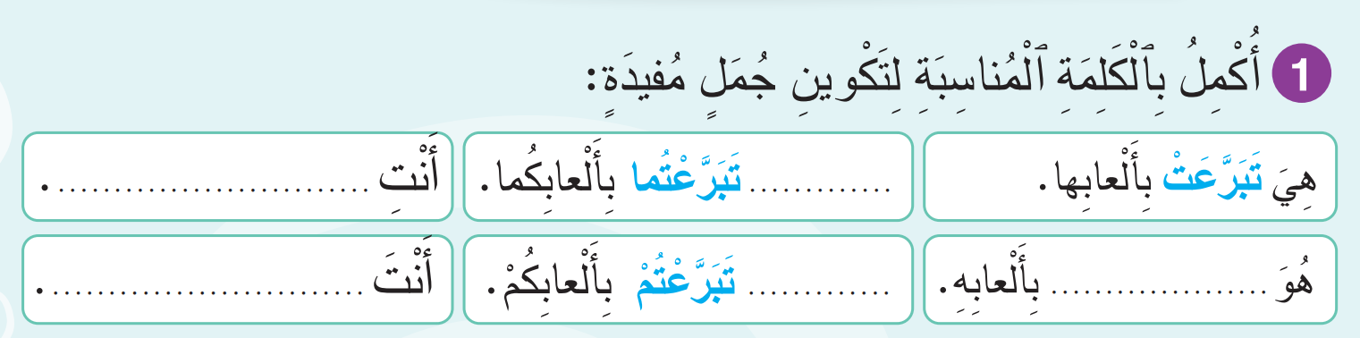
أكملوا الجملة الأولى: هُوَ، .................بِأَلْعابِهِ.
اختـتام الحــصة
الطلاقة/ التحدث
تمارين كتابية
قراءة/ فهم
افتتاح الحصة

Slide 28
صححوا.
اختـتام الحــصة
الطلاقة/ التحدث
تمارين كتابية
قراءة/ فهم
افتتاح الحصة
تَبَرَّعْتِ بِأَلْعابِكِ
أَنْتُما
تَبَرَّعْتَ بِأَلْعابِكَ
أَنْتُمْ
تَبَرَّعَ

Slide 29
أكملوا الجملة الأولى: أَنْتِ، ..................
اختـتام الحــصة
الطلاقة/ التحدث
تمارين كتابية
قراءة/ فهم
افتتاح الحصة
أَنْتَ أَقْبَلْتَ عَلى ٱلشَّجَرَةِ وَعَلَّقْتَ وَرَقَةً.
أَنْتِ................................................
أَنْتُمْ ...............................................
أَنْتُما ...............................................

Slide 30
صححوا.
اختـتام الحــصة
الطلاقة/ التحدث
تمارين كتابية
قراءة/ فهم
افتتاح الحصة
أَنْتَ أَقْبَلْتَ عَلى ٱلشَّجَرَةِ وَعَلَّقْتَ وَرَقَةً.
أَنْتِ أَقْبَلْتِ عَلى ٱلشَّجَرَةِ وَعَلَّقْتِ وَرَقَةً.
أَنْتُمْ أَقْبَلْتُمْ عَلى ٱلشَّجَرَةِ وَعَلَّقْتُمْ وَرَقَةً.
أَنْتُما أَقْبَلْتُما عَلى ٱلشَّجَرَةِ وَعَلَّقْتُما وَرَقَةً.

Slide 31
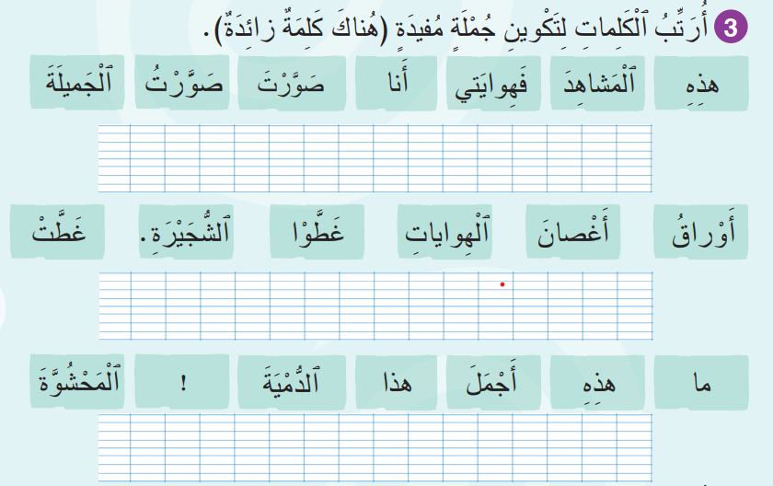
رتبوا الكلمات لتركيب جمل تامة.
اختـتام الحــصة
الطلاقة/ التحدث
تمارين كتابية
قراءة/ فهم
افتتاح الحصة

Slide 32

رتبوا الجملة الأولى، ماهي الكلمة الأولى؟ انتبهوا هناك كلمة زائدة
اختـتام الحــصة
الطلاقة/ التحدث
تمارين كتابية
قراءة/ فهم
افتتاح الحصة
صَوَّرْتُ
ٱلْجَميلَةَ
أَنا
فَهِوايَتـي
ٱلْمَشاهِدَ
هَذِهِ

Slide 33
صححوا
اختـتام الحــصة
الطلاقة/ التحدث
تمارين كتابية
قراءة/ فهم
افتتاح الحصة
صَوَّرْتُ
ٱلْجَميلَةَ
أَنا
فَهِوايَتـي
ٱلْمَشاهِدَ
هذِهِ
أَنا صَوَّرْتُ هذِهِ ٱلْمَشاهِدَ ٱلْجَميلَةَ.

Slide 34
رتبوا الجملة الثانية، ماهي الكلمة الأولى؟
اختـتام الحــصة
الطلاقة/ التحدث
تمارين كتابية
قراءة/ فهم
افتتاح الحصة
غَطَّتْ
ٱلشُّجَيْرَةِ.
غَطَّوْا
ٱلْهِواياتِ
أَغْصانَ
أَوْراقُ

Slide 35
صححوا
اختـتام الحــصة
الطلاقة/ التحدث
تمارين كتابية
قراءة/ فهم
افتتاح الحصة
غَطَّتْ
ٱلشُّجَيْرَةِ.
غَطَّوْا
ٱلْهِواياتِ
أَغْصانَ
أَوْراقُ
غَطَّتْ أَوْراقُ ٱلْهِواياتِ أَغْصانَ ٱلشُّجَيْرَةِ.

Slide 36
رتبوا الجملة الثالثة، ماهي الكلمة الأولى؟
اختـتام الحــصة
الطلاقة/ التحدث
تمارين كتابية
قراءة/ فهم
افتتاح الحصة
ٱلْمَحْشُوَّةَ
!
ٱلدُّمْيَةَ
هَذا
أَجْمَلَ
هذِهِ
ما

Slide 37
صححوا.
اختـتام الحــصة
الطلاقة/ التحدث
تمارين كتابية
قراءة/ فهم
افتتاح الحصة
ٱلْمَحْشُوَّةَ
!
ٱلدُّمْيَةَ
هَذا
أَجْمَلَ
هذِهِ
ما
ما أَجْمَلَ هَذِهِ ٱلدُّمْيَةَ ٱلْمَحْشُوَّةَ!

Slide 38
وضعية التقويم
الكفايات المعنية بالاختبار – المستوى 2
تقويم فردي لمهارة الطلاقة (LF2 ) ؛
تقويم فردي لكفاية التحدث (PO1, PO2)؛

Slide 39
توجيهات عامة
1.يفصل الأستاذ(ة) الحاسوب عن شاشة العرض أثناء التمرير الفردي؛
2. يعرض الأستاذ(ة) نص تقويم الطلاقة للمتعلم ليقرأه ثم يدون النتائج على شبكة التفريغ؛
3. يعرض الأستاذ(ة) إحدى وضعيات تقويم التحدث للمتعلم ثم يدون النتائج على شبكة التفريغ.

Slide 40
توجيهات عامة
يختار الأستاذ يوميا 6 تلاميذ من أجل تمرير الروائز الفردية (التحدث+ الطلاقة) خلال الأسبوع الخامس؛
إعداد جانب من الفصل الدراسي لتمرير الفردي؛
الحرص على خلق بيئة آمنة لتمرير الروائز؛
تمرير رائزي التحدث والطلاقة بالتتابع وبشكل فردي في جلسة واحدة مع كل تلميذ(ة)؛
تغيير فقرات الطلاقة ووضعيات التحدث من يوم إلى آخر؛
أثناء التمرير يشتغل باقي التلاميذ على نص: أمسية ثقافية (ص 120)، من خلال توجيههم إلى ما يلي:
قراءة النص قراءة صامتة؛
نقل فقرات النص على دفاترهم بخط جميل.

Slide 41
نشاط تشغيل التلاميذ

Slide 42

خذوا كراساتكم (الصفحة 120) ودفاتر المنزل . اقرؤوا النص جيدا ثم انقلوا الفقرة الثالثة بخط جميل.
اختـتام الحــصة
الطلاقة/ التحدث
تمارين كتابية
قراءة/ فهم
افتتاح الحصة

Slide 43
معايير تصحيح رائز الطلاقة
الرمز | المؤشرات |  | التنقيط
LF2 | الدقة | إذا قرأ الفقرة مرتكبا أقل من 3 أخطاء. | 7ن
 |  | إذا قرأ الفقرة مرتكبا بين 4 إلى 8 أخطاء. | 5ن
 |  | إذا قرأ الفقرة مرتكبا أكثر من 9 أخطاء. | 3ن
 | الاسترسال | إذا قرأ المتعلم(ة) الفقرة باسترسال. | 3ن
 |  | إذا قرأ المتعلم(ة) الفقرة باسترسال مع التوقف على الأكثر لثلاث مرات. | 2
 |  | إذا قرأ المتعلم قراءة متقطعة. | 1ن
المجموع |  |  | 10ن

Slide 44
دليل تمرير رائز الطلاقة 2
يعرض الأستاذ(ة) الفقرة على شاشة الحاسوب؛
يذكر الأستاذ(ة) المتعلم(ة) أن عليه (ها) قراءة الفقرة بدقة واسترسال؛
يمنح المتعلم(ة) 10 ثوان لملاحظة الفقرة قبل البدء في القراءة؛
يسجل الأستاذ(ة) على مذكرته الخاصة عدد الأخطاء المرتكبة برسم علامة لكل خطأ؛
يدون الأستاذ (ة) نتيجة قراءة الفقرة على شبكة تفريغ النتائج.
ملاحظتان:
إذا تدارك المتعلم(ة) (دون أي مساعدة) قراءة الكلمة، لا تحتسب خطأ؛
إذا توقف المتعلم أمام كلمة لمدة تزيد عن 5 ثواني يطلب منه مواصلة القراءة.

Slide 45
الطلاقة
تمرير فردي
قراءة فقرة بدقة واسترسال.

Slide 46
اقرأ الفقرة بدقة واسترسال
اختـتام الحــصة
الطلاقة/ التحدث
تمارين كتابية
قراءة/ فهم
افتتاح الحصة
يُحِبُّ جَدّي تَرْبِيَةَ ٱلْخُيولِ كَثيراً،
كُلَّ يَوْمٍ يُطْعِمُها وَيُنَظِّفُها بِحَنان.
ذَهَبْتُ لِزِيارَتِهِ في ٱلْمَزْرَعَةِ،
فَرَأَيْتُ ٱلْخُيولَ تَرْكُضُ في ٱلْحَقْل.
فَجْأَةً، اِقْتَرَبَ مِنّي حِصانٌ أَبْيَضُ وَنَظَرَ إِلَيَّ، فَفَرِحْتُ كَثيرا .
اِلْتَفَتُّ إِلى جَدّي وَقُلْتُ بِحَماسٍ: مَتى تُعَلِّمُني رُكوبَ ٱلْخَيْلِ؟
أَحْلُمُ أَنْ أَصيرَ فارِساً ماهِراً!

Slide 47
التحدث
تمرير فردي
المشاركة في حوار بتوظيف الأفعال الكلامية المدرسة

Slide 48
دليل تمرير رائز التحدث
ينجز تقويم التحدث (المشاركة في حوار وأخذ الكلمة) مباشرة بعد تقويم الطلاقة؛
يعرض الأستاذ(ة) وضعية من بين الوضعيات المقترحة (وضعية في كل يوم)؛
يقرأ الأستاذ(ة) الوضعية على المتعلم(ة) ويتأكد من فهمه (ها) للتعليمة؛
يمنح الأستاذ (ة) للمتعلم(ة) 30 ثانية للتفكير قبل البدء في التحدث ثم ينصت لجوابه في حدود دقيقتين؛

Slide 49
دليل تمرير رائز التحدث(تتمة)
يدون الأستاذ (ة) نتيجة كل مؤشر والنقطة الإجمالية على البطاقة الخاصة بتفريغ النتائج بناء على معايير التحكم؛
يسجل الأستاذ(ة) لاحقا النقطة الإجمالية على دفتر الكفايات ويعبئ النقط على منظومة مسار.
ملاحظة : إذا كان المتعلم(ة) مسترسلا في الإنتاج، لا بأس في تجاوز المدة المخصصة له بقليل.

Slide 50
معايير تصحيح رائز التحدث
الرمز | المؤشرات |  | التنقيط
PO1 | المشاركة في حوار للتعبير عن الهواية المفضلة وفوائدها | إذا أجاب المتعلم(ة) عن السؤالين : ما هوايتك المفضلة؟ وماذا تستفيد من هذه الهواية؟( يسمح ببعض الأخطاء)؛ | 10ن | على 10
 |  | إذا أجاب المتعلم(ة) عن السؤالين وذكر فائدة من فوائد الهواية التي يفضلها مع ارتكاب بعض الأخطاء؛ | 7,5ن
 |  | إذا أجاب المتعلم(ة) عن سؤال واحد. مع ارتكاب بعض الأخطاء | 5ن
 |  | إذا حاول الإجابة عن الأسئلة لكن إجابته كانت بعيدة عن المنتظر. | 3ن

Slide 51
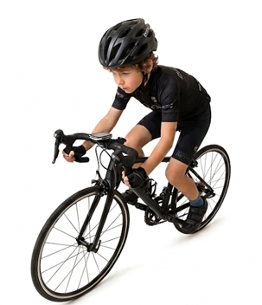
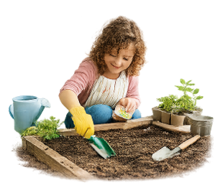


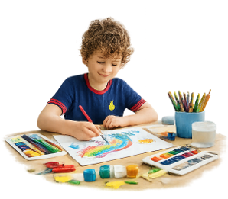
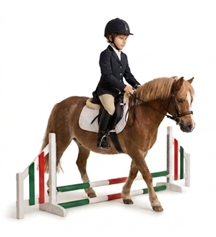
أنا سألعب دور صديقٍ لك. سنجري حوارا – أنا أسأل وأنت تجيب. يمكنك الاستعانة بالمشهد.
اختـتام الحــصة
الطلاقة/ التحدث
تمارين كتابية
قراءة/ فهم
افتتاح الحصة
ما هِوايَتُكَ ٱلْمُفَضَّلَةُ ؟
أُفَضِّلُ..........................
ماذا تَسْتَفيدُ مِنْ هَذِهِ ٱلْهِوايَةِ؟
......................................

Slide 52
التحدث
تمرير فردي
أخذ الكلمة لإنتاج نص شفهي باعتماد مشاهد؛

Slide 53
معايير تصحيح رائز التحدث
الرمز | المؤشرات |  | التنقيط
PO2 | أخذ الكلمة لوصف لعبة يفضلها باعتماد مشاهد | إذا ذكر لعبته المفضلة ومتى يلعب بها؛ | 4ن | على 10
 |  | إذا ذكر مع من يلعبها وأين يلعبها؛ | 4ن
 |  | إذا عبر المتعلم(ة) بلغة سليمة؛ (يسمح ببعض الأخطاء البسيطة) | 2ن

Slide 54
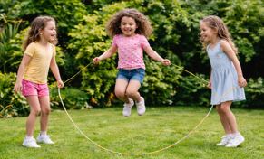
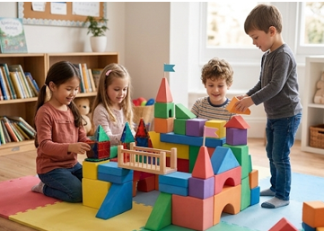
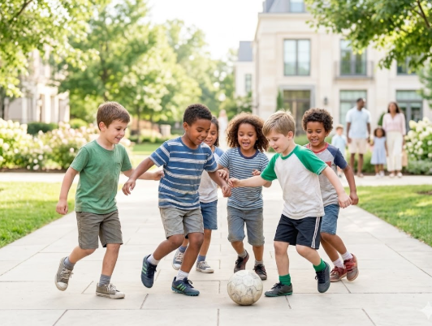
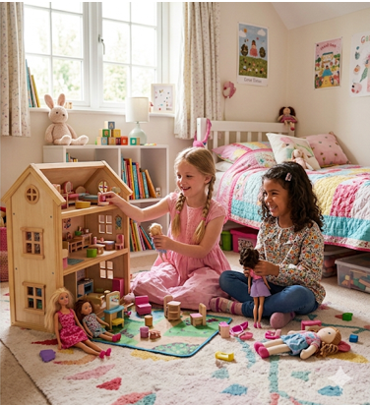
لاحظ المشاهد – اختر لعبة تفضلها ثم تحدث عن: متى تلعبها؟ وأين تلعبها؟ مع من تلعبها؟
يمكنك أن تتحدث عن ألعاب أخرى غير موجودة في هذه المشاهد.
اختـتام الحــصة
الطلاقة/ التحدث
تمارين كتابية
قراءة/ فهم
افتتاح الحصة

Slide 55
اختتام الحصة
ماذا تعلمتم؟
واجباتكم المنزلية.

Slide 56
تدربنا على قراءة فقرة بدقة واسترسال
اختـتام الحــصة
الطلاقة/ التحدث
تمارين كتابية
قراءة/ فهم
افتتاح الحصة
يُحِبُّ جَدّي تَرْبِيَةَ ٱلْخُيولِ كَثيراً،
كُلَّ يَوْمٍ يُطْعِمُها وَيُنَظِّفُها بِحَنان.
ذَهَبْتُ لِزِيارَتِهِ في ٱلْمَزْرَعَةِ،
فَرَأَيْتُ ٱلْخُيولَ تَرْكُضُ في ٱلْحَقْل.
فَجْأَةً، اِقْتَرَبَ مِنّي حِصانٌ أَبْيَضُ وَنَظَرَ إِلَيَّ، فَفَرِحْتُ كَثيرا .
اِلْتَفَتُّ إِلى جَدّي وَقُلْتُ بِحَماسٍ: مَتى تُعَلِّمُني رُكوبَ ٱلْخَيْلِ؟
أَحْلُمُ أَنْ أَصيرَ فارِساً ماهِراً!

Slide 57
تدربنا على تصريف جملة.
اختـتام الحــصة
الطلاقة/ التحدث
تمارين كتابية
قراءة/ فهم
افتتاح الحصة

Slide 58
رتبنا كلمات لتكوين جمل مفيدة.
اختـتام الحــصة
الطلاقة/ التحدث
تمارين كتابية
قراءة/ فهم
افتتاح الحصة

Slide 59

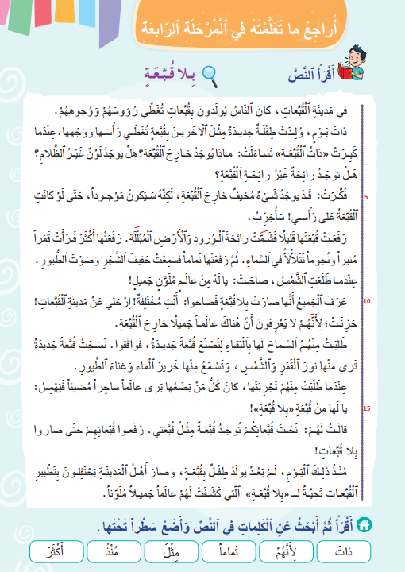
في المنزل، تدربوا على قراءة النص ص 115. وضعوا سطرا تحت الكلمات البصرية في النص.
اختـتام الحــصة
الطلاقة/ التحدث
تمارين كتابية
قراءة/ فهم
افتتاح الحصة

Slide 60


Slide 61
بناء على إنجازات المتعلمين خلال الممارسة المستقلة
ما تقديرك لنسبة التحكم في هدف الدرس؟
تسجل النسبة على صفحة اليوم من مذكرة الأستاذ.

